Slide 1
ГБПОУ «Камчатский медицинский колледж» Тема лекции: «Неаллельные гены. Наследственные свойства крови»
Преподаватель
Левенец Ольга Владимировна
Петропавловск-Камчатский, 2023 г

Slide 2
Содержание
Взаимодействие неаллельных генов:
Комплементарность
Эпистаз
Полимерия
Плейотропия
Наследственные свойства крови
Домашнее задание

Slide 3
Пример комплементарности у человека
Р: ААВВ х аавв
(здоров) (глухота)
F₁: АаВв (все дети здоровы)
Р: ААвв х ааВВ
(глухие)
F₁: АаВв (все дети здоровы)

Slide 4
Пример эпистаза у человека
«Бомбейский феномен»
I^{А} I^{А}Нh – 2 группа крови
I^{А} I^{А}hh – 1 группа крови
I^{В} I^{В}Нh – 3 группа крови
I^{В} I^{В}hh – 1 группа крови

Slide 5
Индийская семья, в которой родители имели 2 и 1 группу крови, а дети – 4 и 1.
I^{А}I^{O}Hh
I^{В}I^{O}hh
I^{В}I^{O}hh
I^{А}I^{В}Hh
I^{O}I^{O}Hh

Slide 6
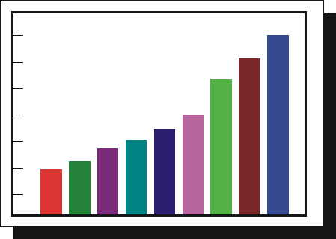
Пример полимерии у человека
Рост человека определяется 3 парами генов:
ааввсс АаВвСс ААВВСС
Низкий (150 см) Средний (165 см) Высокий (180 см)

Slide 7
Плейотропия
Плейотропия – влияние одного гена на формирование множества признаков.

Slide 8
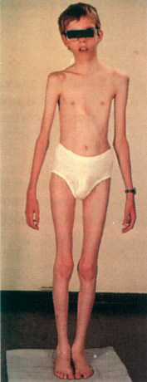
Пример плейотропии у человека
Синдром Марфана.
Мутация одного гена вызывает одновременное поражение мышечно-скелетной системы, сердечно-сосудистой системы и глаз.

Slide 9
Пример плейотропии у человека
Синдром Цельвегера
Один рецессивный ген обуславливает нарушение функции мозга, печени и почек.

Slide 10
Взаимодействие неаллельных генов
Комплементарность – тип взаимодействия, при котором несколько генов отвечают за формирование нового признака.

Slide 11
Эпистаз – тип взаимодействия, при котором один ген подавляет действие другого неаллельного гена.

Slide 12
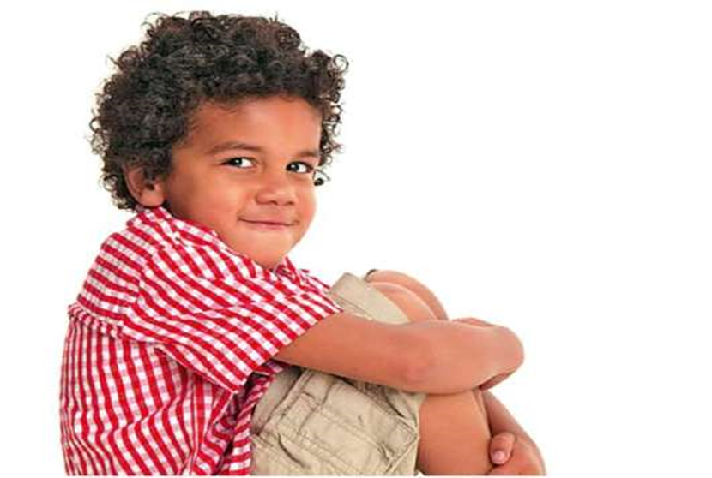
Полимерия – тип взаимодействия, при котором несколько генов одинаково влияют на один признак. Действие генов суммируется.
Полимерное взаимодействие неаллельных генов (наследование пигментации кожи у человека)

Slide 13
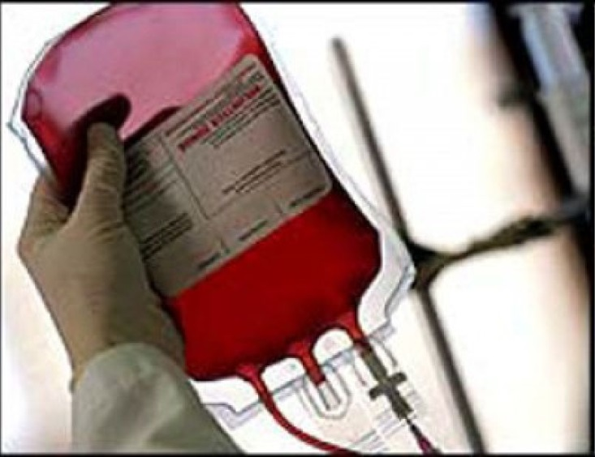
Наследственные свойства крови ГБПОУ «Камчатский медицинский колледж» Тема лекции: «Наследование групп крови и резус фактора у человека»

Slide 14
К настоящему времени известно около 300 антигенов, расположенных на поверхности эритроцитов.

Slide 15
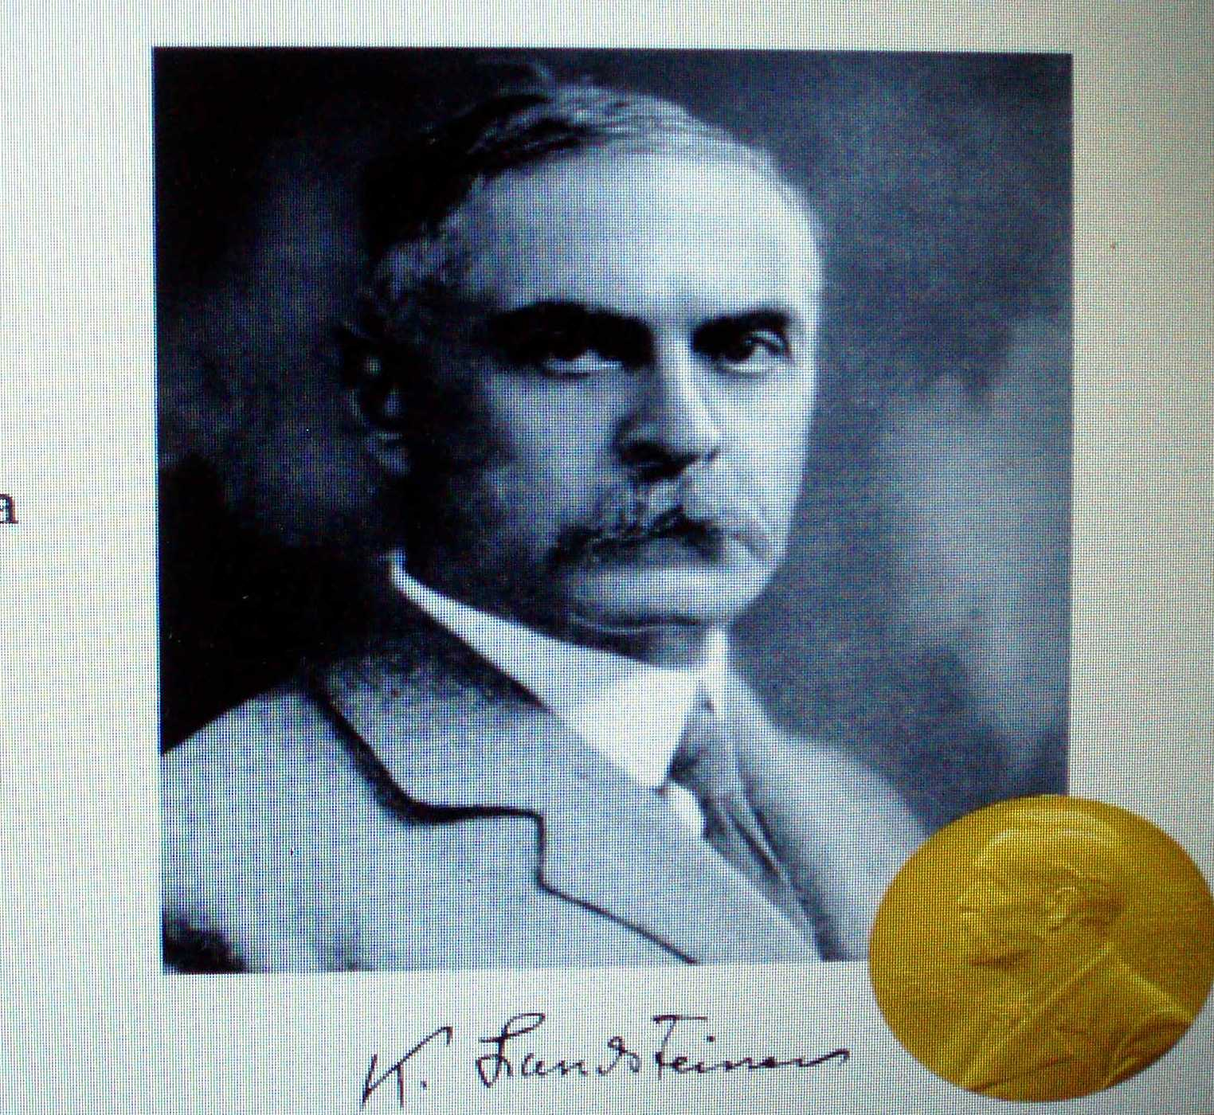
В 1901 г. австрийский врач и химик Карл Ландштейнер открыл АВО систему групп крови. В 1940 году Ландштейнер (вместе с Винером и Левайном) открыли “резус-фактор".

Slide 16
Антигены эритроцитов
Эритроциты несут на своей поверхности гликопротеины антигены – агглютиногены.
А
В
АВ
О

Slide 17
Антигены
Антигены – высокомолекулярные вещества, характеризующие индивидуальную принадлежность тканей и располагаются на поверхности клеток.

Slide 18
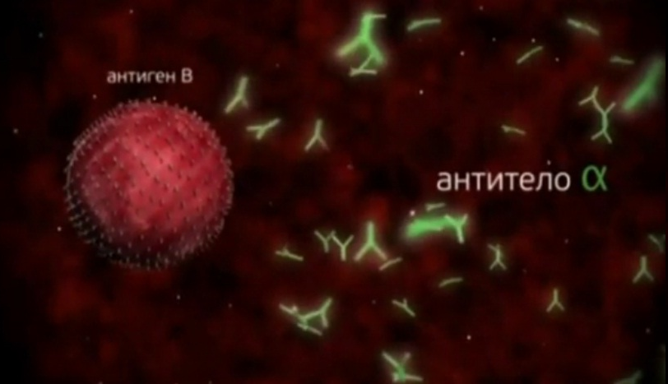
В плазме крови находятся антитела – агглютинины.
Антиген B
Антитела а

Slide 19
Группы крови | О | А | В | АВ
Доля населения,% | 46 | 42 | 9 | 3
Агглютиногены | - | А | В | А+В
Агглютинины | а+в | в | а | -

Slide 20
Генотипы групп крови у человека
Генотип | Группа крови (фенотип)
I^{A}I^{A} | 2
I^{A}I^{O} | 2
I^{B}I^{B} | 3
I^{B}I^{O} | 3
I^{A}I^{B} | 4
I^{O}I^{O} | 1

Slide 21
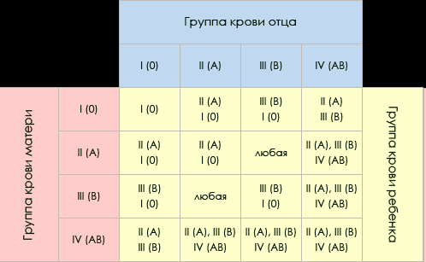
Наследование групп крови
Группа крови отца
I
II
III
IV
I
I
I, II
I, III
II, III
II
III IV
II
I, II
I, II
любая
Группа крови матери
Группа крови ребенка
II
III IV
III
I, III
любая
I, III
II
III IV
II
III IV
II
III IV
IV
II, III

Slide 22
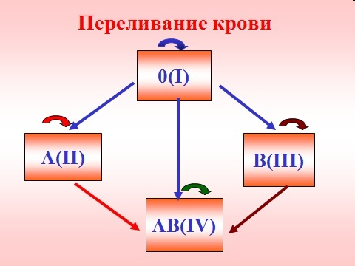
Переливание крови

Slide 23
Таблица совместимости групп крови
Реципиент Донор | О (а+в) | А (в) | В (а) | АВ (о)
О (а+в) | - | - | - | -
А (в) | ● | - | ● | -
В (а) | ● | ● | - | -
АВ (о) | ● | ● | ● | -
- агглютинации нет ●- агглютинация

Slide 24
Агглютинация - реакция склеивания донорских эритроцитов под влиянием агглютининов реципиента.
Гемолиз - разрушение эритроцитов с выходом гемоглобина в окружающую эритроциты среду.

Slide 25
Резус-фактор
У 85% людей эритроциты несут антиген, называемый резус-фактором: Rh⁺. Остальная часть населения лишена этого антигена: rh⁻.

Slide 26
Резус-фактор
P: ♀ rhrh х ♂ RhRh
G:
rh Rh
F1: Rhrh
Вероятность резус-конфликта – 100%

Slide 27
Резус-конфликт
Если резус-отрицательная мать беременна резус-положительным плодом, то эритроциты плода могут проникнуть в кровяное русло матери и вызвать у нее образование резус-антител. Эти антитела будут проникать через плаценту и разрушать эритроциты плода.

Slide 28
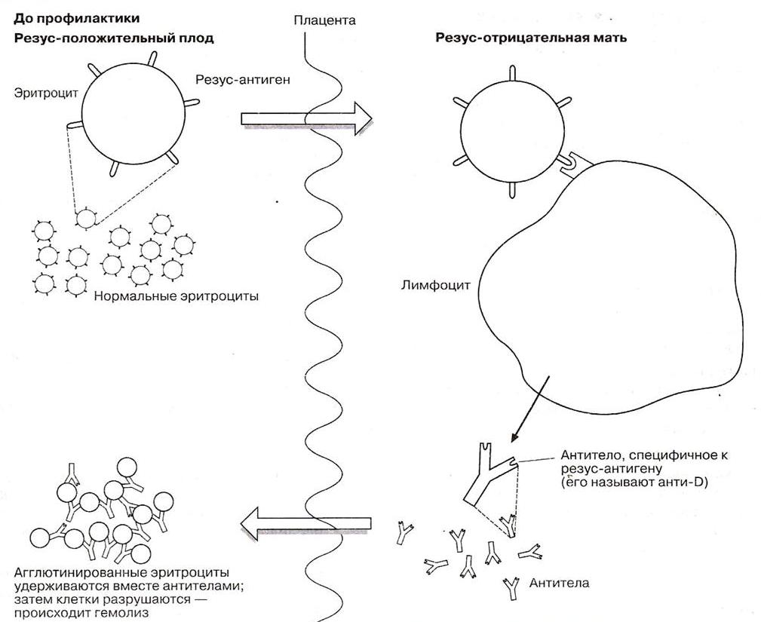
Механизм возникновения резус-конфликта
Rh+ плод
Плацента
Rh- мать
Резус-антиген
Нормальные
эритроциты
Лимфоцит
Антитело
(Анти-D)
Агглютинированные
эритроциты

Slide 29
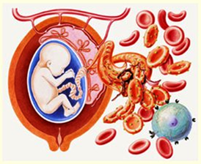
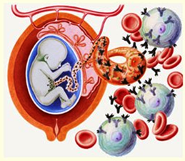
Развитие резус-конфликта

Slide 30
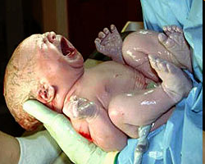
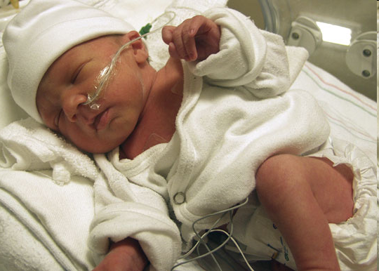
Гемолитическая болезнь
сопровождается поражением и чрезмерным увеличением органов: печени, селезенки, головного мозга, сердца и почек; токсическим поражением ЦНС ребенка.

Slide 31
Заключение
Группа крови и резус-фактор не изменяются в течение жизни.
Определение группы крови является непременным требованием при переливании крови.
Каждый человек должен знать свою группу крови и резус-фактор, т.к никто не может быть изолирован от экстренных ситуаций.

Slide 32
Домашнее задание
Конспект лекции;
Учебник «Медицинская генетика» Н.П. Бочков и др., 2016 г. стр. 55-56
Подготовка реферативных сообщений (темы: «Группа крови системы MNSs», «Группа крови системы Р», Группы крови системы Kell»)

Slide 33
Решите задачу:
Допустим, что у человека различия в цвете кожи обусловлены, в основном, двумя парами независимо наследуемых генов: ВВСС – черная кожа, ввсс – белая кожа. Любые три доминантных аллеля обусловливают развитие темной кожи, любые два – смуглой и один – светлой. Каковы генотипы всех членов семьи, если оба родителя смуглые и все дети тоже смуглые.

Slide 34
Решите задачу:
Если два мулата (ааВв и Аавв) имеют детей, то можно ли ожидать детей с черной, смуглой и белой кожей? Каково соотношение детей каждого типа?

Slide 35
Решите задачу:
У европейцев имеет место взаимодействие двух пар неаллельных генов, контролирующих синтез антигенов в Кell - системе крови. Один из генов определяет синтез вещества - предшественника этих антигенов и является доминантным Х-сцепленным геном. Второй ген является аутосомно-доминантным (его частота в популяциях составляет 0,05%). Он определяет синтез Кеll - антигенов, который возможен только в присутствии гена — предшественника. Рецессивное состояние последнего ведет к развитию акантоцитоза («колючие» эритроциты) и их разрушению (гемолизу). У здоровых родителей родился сын, страдающий акантоцитозом. Определите вероятные генотипы ребенка и родителей, если они являются гомозиготными по локусу Кеll - антигена.

Slide 36
Решите задачу:
Так называемый «Бомбейский феномен» состоит в том, что в семье, где отец имел 1 группу крови, а мать 3, родилась девочка с I группой крови. При детальном обследовании было показано, что синтез агглютиногена В был подавлен редким рецессивным геном (h), оказавшимся в гомозиготном состоянии (hh). Их дочь вышла замуж за мужчину со 2 группой крови, и у них родились две девочки: первая с 4 группой крови, а вторая с 1 группой крови.
а) установите вероятные генотипы всех трех поколений, описанных в «Бомбейском феномене»;
б) определите вероятность рождения детей с 1 группой крови в семье первой дочери из 3-его поколения, если она выйдет замуж за такого же по генотипу мужчину, как и она сама.

Slide 37
Решите задачу:
Глухота у человека может быть обусловлена рецессивными генами d и e, лежащими в разных парах хромосом. Для нормального слуха необходимо наличие обоих доминантных генов. Глухая женщина (DDee) вступает в брак с глухим мужчиной (ddEE). Будут ли глухими их дети?

Slide 38
Решите задачу:
Вес человека контролируется несколькими парами неаллельных генов, которые взаимодействуют по типу полимерии. Если пренебречь факторами среды и условно ограничиться лишь тремя парами генов, то можно допустить, что в какой-то популяции среди людей одного роста лица, имеющие наиболее низкий вес (50 кг), являются рецессивными гомозиготами, а лица, имеющие наиболее высокий вес (110 кг) - доминантными гомозиготами. Определите вес людей данного роста, гетерозиготных по всем трем парам генов.

Slide 39
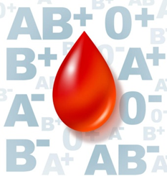
Решите задачу:
У человека наличие в эритроцитах антигена резус-фактор (фенотип Rh+) обусловлено доминантным геном - Д. Его аллель d обуславливает отсутствие этого антигена (фенотип Rh-). Ген I группы крови (I^{О}) рецессивен в отношении генов II группы (I^{А}) и третьей (I^{В}). Два последних аллеля кодоминантны, и их сочетание (I^{А}I^{В}) обуславливает IV группу крови. Генотип мужа ddI^{A}I^{O}, жены DdI^{B}I^{B}. Какова вероятность рождения резус-положительного ребенка с IV группой крови?

Slide 40
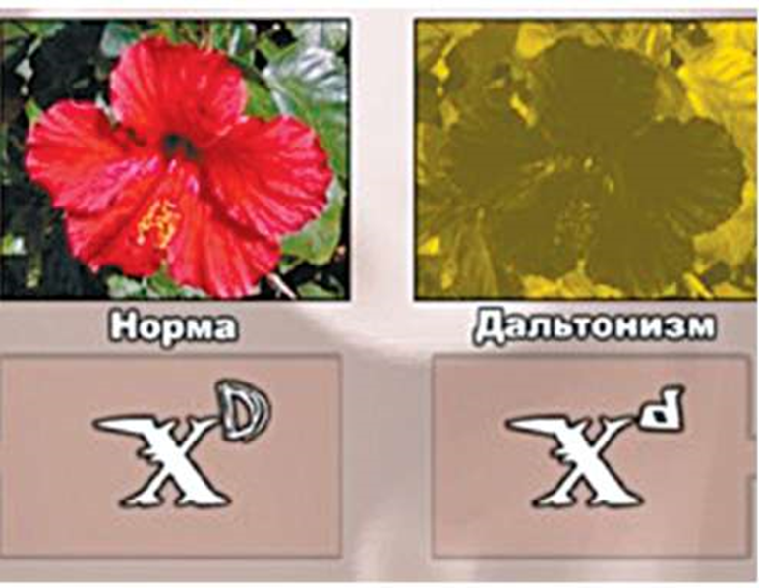
Решите задачу:
В семье, где жена имеет I группу крови, а муж – IV, родился сын дальтоник с III группой крови. Оба родителя различают цвета нормально. Определите вероятность рождения здорового сына и возможность группы крови его. Дальтонизм (цветовая слепота) наследуется как рецессивный, сцепленный с Х-хромосомой признак.

Slide 41
Выбрать один правильный ответ
1. Какой генотип у человека со II группой крови по системе АВ0?
1. I⁰I⁰
2. I^{А}I⁰
3. I^{В}I⁰
4. I^{А}I^{В}

Slide 42
Выбрать один правильный ответ
2. У родителей, имеющих III и II группу крови, родился ребенок с I группой крови. Какова вероятность, что следующий ребенок будет иметь группу крови III?
1) 0 %
2) 50 %
3) 25 %
4) 75 %

Slide 43
Выбрать один правильный ответ
3. Юноше 19-ти лет поставлен диагноз «болезнь Марфана». В результате проведенного обследования установлено, что молодой человек страдает нарушением развития соединительной ткани, изменением строения хрусталика глаза, имеет аномалии сердечнососудистой системы, арахнодактилию. Определите, какое генетическое явление обусловливает развитие симптомов болезни Марфана?
1) плейотропия
2) неполное доминирование
3) множественный аллелизм
4) кодоминирование

Slide 44
Выбрать один правильный ответ
4. Нормальный слух у человека зависит от наличия в генотипе двух доминантных неаллельных генов. Назовите форму взаимодействия этих генов.
1) полное доминирование
2) комплементарное действие
3) полимерия
4) кодоминирование

Slide 45
Выбрать один правильный ответ
5. У человека с группой крови I^{A}I^{B} в эритроцитах одновременно присутствуют антиген А и антиген В. Пример какого взаимодействия генов представляет собой данное явление?
а) кодоминирование
б) комплементарность
в) неполное доминирование
г) полимерия

Slide 46
Выбрать один правильный ответ
6. К взаимодействию неаллельных генов относятся:
1) полимерия, комплементарность
2) кодоминирование, эпистаз
3) комплементарность, сверхдоминирование
4) доминирование, сверхдоминирование

Slide 47
Выбрать один правильный ответ
7. Степень пигментации кожи у человека контролируются несколькими доминантными генами. Увеличение количества этих генов в генотипе определяет более интенсивную пигментацию. Назовите вид взаимодействия этих генов:
1) плейотропия
2) эпистаз
3) кодоминирование
4) полимерия

Slide 48
Выбрать один правильный ответ
8. Какой генотип может иметь женщина с отсутствием
грудного молока, если секреция молока определяется полимерными генами, причем количество молока возрастает с увеличением числа доминантных аллелей этих генов?
1) M1m1M2m2
2) m1m1M2m2
3) m1m1m2m2
4) M1M1m2m2

Slide 49
Выбрать один правильный ответ
9. Женщина с III (В), Rh- группами крови имеет ребенка со II (А) группой крови. Ребенку поставлен диагноз гемолитической болезни новорожденных. Причиной явился резус-конфликт. Какие группа крови и резус-фактор отца?
1) I (0), Rh+
2) II (А), Rh+
3) III (B) , Rh+
4) I (0), Rh-

Slide 50
Выбрать один правильный ответ
10. В основе «бомбейского феномена» лежит:
1) комплементарность
2) полимерия
3) доминантный эпистаз
4) рецессивный эпистаз

Slide 51
Эталоны ответов:
1. 2
2. 3
3. 1
4. 2
5. 1
6. 1
7. 4
8. 3
9. 2
10. 4

Slide 52
Задание. Закончить предложения:
Вариант 1 | Вариант 2
1. Один доминантный ген дополняет действие другого доминантного гена и появляется новый признак – это явление называется… | 1. Ген одной аллельной пары подавляет действие гена другой пары – это явление называется…
2. Несколько доминантных генов определяют один и тот же признак примерно в одинаковых количествах- это... | 2. Способность гена оказывать влияние на развитие нескольких признаков – это...
3. Генетическая программа, определяющая развитие особи называется …… | 3. Какое взаимодействие генов определяет пигментацию кожи у человека - ….
4. Генотип мужа Rh-Rh-I^{A}I^{O}, жены -Rh+Rh-I^{B}I^{B}. Какова вероятность рождения резус-положительного ребенка IV группы? | 4. Мать со II группой крови имеет ребенка с I группой крови. Установите возможные группы крови отца.
5. Особь с генотипом ааВВ образует гаметы... | 5. Особь с генотипом АаВВ образует гаметы...

Slide 53
Эталоны ответов:
Вариант 1 | Вариант 2
1. Кодоминирование | 1. Эпистаз
2. Полимерия | 2. Плейотропия
3. Генотип | 3. Полимерия
4. 25% | 4. II (гетерозиготен) или I.
5. аВ | 5. АВ, аВ

